Slide 1
Naamgeving koolwaterstoffen
Stam = hoofdketen
Achtervoegsel
aan geen dubbele binding
een dubbele binding
yn drievoudige binding
Zijgroepen (vertakkingen)
Algemeen alkylgroep
Halogeen als zijgroep
naam halogeen voor stam
Meerdere dezelfde zijgroepen
Aantal voor de naam van de zijgroep
2 di
3 tri
4 tetra

Slide 2
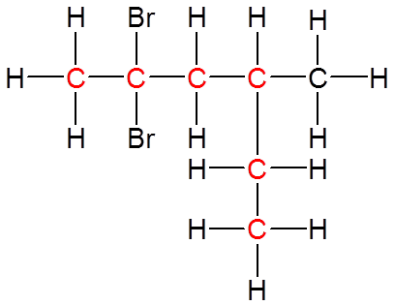
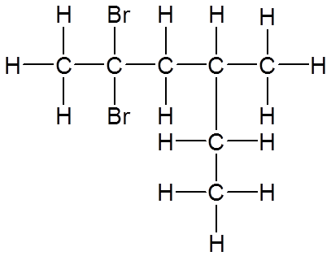
Naamgeving koolwaterstoffen
1
2
3
4
5
6
Zoek het langste rijtje C atomen. Dit is de stam
Kijk welke zijgroepen er zijn. De namen komen in alfabtische volgorde voor de stam en het aantal komt er met een telwoord voor.
Nummer de hoofdketen zodat de nummering van alle zijgroepen zo laag mogelijk is.
Plaats de nummering voor de zijgroepen. Denk er hierbij om dat bv voor een di 2 nummer moeten staan
6 C atomen dus stam hexaan
2 broom atomen en een methyl groep
Dus
dibroom methylhexaan
Nummer hier dus van links naar rechts
Naam 2,2- dibroom- 4- methylhexaan

Slide 3
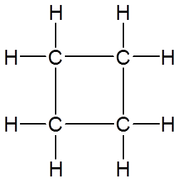
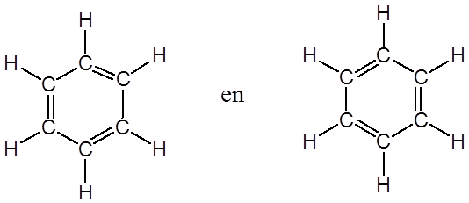
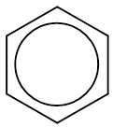
Koolwaterstoffen
Cycloverbindingen
cyclo voor stam
Cyclobutaan
Aromaten
Stam benzeen
Als zijgroep fenyl
molecuul met ringstructuur
Stof met benzeenring
schematisch

Slide 4
Naamgeving koolwaterstoffen
Alcoholen
moleculen met OH groepen
Naamgeving
Bv CH₃–CH₂–CH₂–OH
Stam
Positie
ol achter de stamnaam
propaan
achtervoegsel ol
propanol
propaan-1-ol

Slide 5
Naamgeving koolwaterstoffen
Aminen
moleculen met NH₂ groepen
Naamgeving
Bv CH₃–CH₂ –CH₂–CH₂–NH₂
Stam
dus butaan amine
Positie
amine achter de stamnaam
butaan
achtervoegsel amine
1- butaan amine

Slide 6
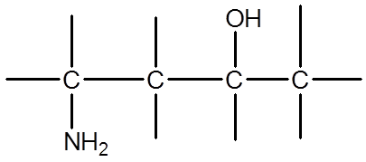
Naamgeving koolwaterstoffen
Zowel OH groep als NH₂
Alcohol heeft voorrang dus ol als achtervoegsel
NH₂ groep komt als voorvoegsel
voorvoegsel amino
Vb
Stam
butaan
achtervoegsel ol
butanol
Zijgroepen
NH₂
amino als voorvoegsel
Amino butanol
Positie
4- amino butaan-2-ol

Slide 8
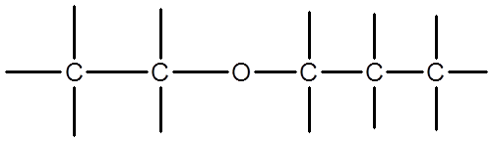
Naamgeving koolwaterstoffen
Ethers
Vb
stoffen met een C ─ O ─ C
in de structuurformule
Stam
langste rijtje C atomen of gedeelte met zijgroepen
Propaan
zijgroep gekoppeld via O alkoxy groep
ethoxy
ethoxypropaan
positie
1- ethoxypropaan

Slide 9
Naamgeving koolwaterstoffen
Samenvattend
zijgroep
achtervoegsel
voorvoegsel
Alcoholen
OH
ol
Aminen
NH₂
amine
amino
Ethers
O─ C_{n}H_{2n+1}
-
alkoxy

